Slide 1
Hands-On Machine Learning with Scikit-Learn and TensorFlow
Concepts, Tools, and Techniques to Build Intelligent Systems

Slide 2
CHAPTER 10
人工神经网络简介
人工神经网络是深度学习方法的核心。它们通用、强大、可扩展，使得它成为解决大型和高度复杂的机器学习任务的理想选择。比如将数以亿计的图片分类（如Google Images），支撑语音识别服务（如Apple的Siri），为数以千万计的用户每天推荐最佳视频（如YouTube），通过研究之前的数百万次的比赛并不断地和自己比赛，在围棋和星际比赛中击败世界级人类选手（DeepMind的AlphaGo和AlphaStar）。

Slide 3
CHAPTER 10
人工神经网络简介
本章将通过第一个ANN架构的快速教程来介绍人工神经网络。然后会展示多层感知器（MLP）并用TensorFlow来实现一个MLP，并用其来解决MNIST数字分类问题（第3章）。

Slide 4
从生物神经元到人工神经元
ANN已经存在了好长时间了：在1943年由神经学家Warren McCulloch和数学家Walter Pitts提出。
在他们著名的论文“A Logical Calculus of Ideas Immanent in Nervous Activity”中，McCulloch和Pitts展示了一个简化过的计算模型来描述，在动物的大脑中神经元如何通过命题逻辑来实现复杂的计算。这是第一个人工神经网络架构。

Slide 5
从生物神经元到人工神经元
直到20世纪60年代，ANN的早期成功让人们普遍认为，我们很快将会与真正智能的机器对话。当明确表示这一承诺（至少在一段时间内）将不会实现时，资金就投向了其他地方，ANN进入了漫长的黑暗时期。在20世纪80年代初，随着新网络架构的发明和更好的培训技术的发展，人们对ANN的兴趣又重新变得浓厚。不过到了20世纪90年代，更强大的机器学习技术如支持向量机（见第5章）成为大部分研究者的新宠，因为它们似乎提供了更好的结果和更强大的理论基础。

Slide 6
从生物神经元到人工神经元
最终，我们见证了另一波对ANN兴趣的高潮。这次高潮会像上一次那样归于沉寂吗？有很多的原因可以相信这一次会不同，而且会给我们的生活带来很多的影响：
现在有了海量的可用数据来训练神经网络，而且在超大超复杂问题上ANN比其他的ML技术性能更佳。
自20世纪90年代以来，飞速增长的计算能力使得在合理时间内训练大型神经网络成为可能。部分原因是摩尔定律在生效，也要感谢游戏产业，它们制造了数以百万计的强大的GPU。
训练算法也得到了很大的提升。坦白说与20世纪90年代相比，算法只有一点点不同，但是这些小的调整产生了巨大的影响。

Slide 7
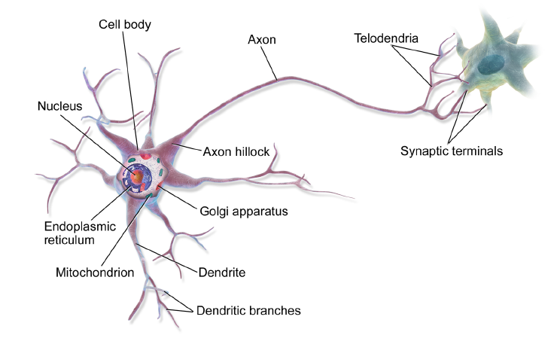
生物神经元
Finally, we are now witnessing yet another wave of interest in ANNs. Will this wave die out like the previous ones did? There are a few good reasons to believe that this one is different and will have a much more profound impact on our lives:
There is a huge quantity of data available to train neural networks, and ANNs frequently outperform other ML techniques on large and complex problems.
The tremendous increase in computing power now makes it possible to train large NN in a reasonable amount of time.
The training algorithms have been improved. They are only slightly different from the ones used in the 1990s, but these relatively small tweaks have a huge positive impact.

Slide 8
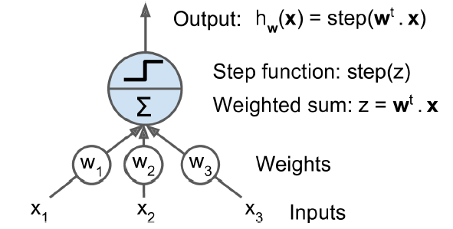
感知器
感知器是最简单的ANN架构之一，于1957年由Frank Rosenblatt发明。它基于一个稍微不同的被称为线性阈值单元（LTU）的人工神经元：输入和输出都是数字（而不是二进制的开关状态），每个输入的连接都有一个对应的权重。LTU会加权求和所有的输入(z = w₁x₁ + w₂x₂ +⋯ +w_{n}x_{n}= w^{T}・x)，然后对求值结果应用一个阶跃函数（step funciton）并产生最后的输出： h_{w}(x) = step (z) = step (w^{T}・x).

Slide 9
感知器
单个LTU可以用来做简单的线性二值分类。它计算输入的线性组合，如果结果超出了阈值，输出就是正否则为负（与逻辑回归分类器或者线性支持向量机一样）。举个例子，你可以用一个LTU来根据花瓣的长度和宽度分类鸢尾花。训练LTU的意思是寻找合适的w值（w₀, w₁, w₂）

Slide 10
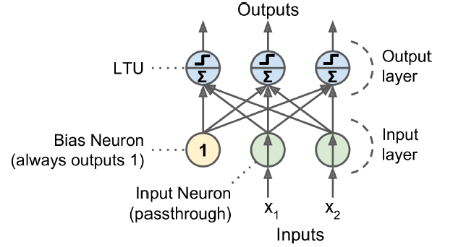
感知器
感知器就是个单层的LTU，每个神经元都与所有输入相连。这些连接通常使用称为输入神经元的特殊传递神经元来表示：输入什么就输出什么。此外，还会加上一个额外的偏差特征（x₀ =1）。偏差特征通常用偏差神经元来表示，它永远都只输出1。

Slide 11
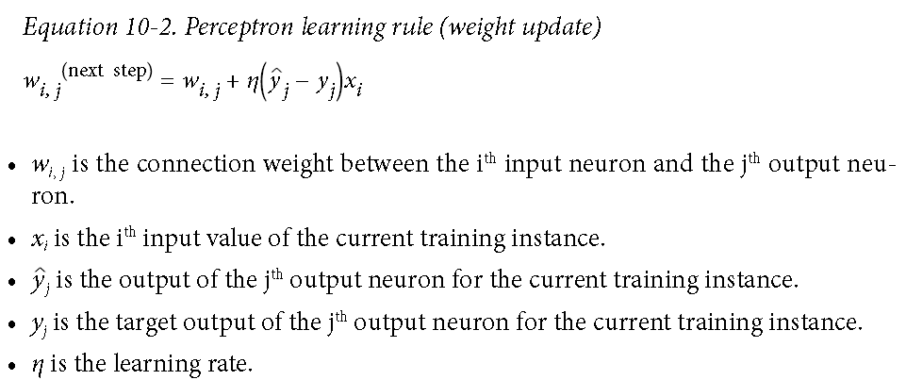
感知器
感知器一次供给一个训练实例，并且对于每个实例它都会进行预测。对于产生错误预测的每个输出神经元，它加强了来自输入的连接权重，这将对正确的预测做出贡献。规则见公式10-2。

Slide 12
感知器
import numpy as np
from sklearn.datasets import load_iris
from sklearn.linear_model import Perceptron
iris = load_iris()
X = iris.data[:, (2, 3)] # petal length, petal width
y = (iris.target == 0).astype(np.int) # Iris Setosa?
per_clf = Perceptron(random_state=42)
per_clf.fit(X, y)
y_pred = per_clf.predict([[2, 0.5]])

Slide 13
感知器
在1969年的名为《感知器》的专著中，Marvin Minsky和Seymour Papert强调了感知器的一系列缺点，特别是它无法处理的一些很微小的问题，比如异或分类问题（XOR），见图10-6左侧。当然这个问题在其他任何的线性分类模型中一样存在，只不过研究者对感知器的期望太高，因此失望也更大：结果就是，很多研究者完全放弃连接机制（connectionism，即神经网络的研究），而倾向于更高层次的问题，如逻辑、问题解决和搜索。
事实证明感知器的一些限制可以通过将多个感知器堆叠起来的方式来消除，这种形式的ANN就是多层感知器（Multi-Layer Perceptron）。

Slide 14
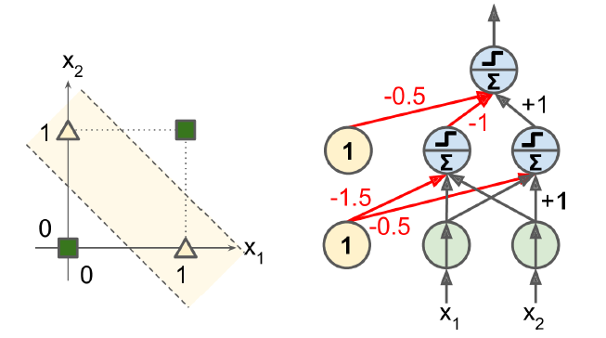
感知器
In their 1969 monograph titled Perceptrons, Marvin Minsky and Seymour Papert highlighted a number of serious weaknesses of Perceptrons, in particular the fact that they are incapable of solving some trivial problems (e.g., the Exclusive OR (XOR) classification problem). Of course this is true of any other linear classification model as well (such as Logistic Regression classifiers), but researchers had expected much more from Perceptrons.
However, it turns out that some of the limitations of Perceptrons can be eliminated by stacking multiple Perceptrons. The resulting ANN is called a Multi-Layer Perceptron (MLP).

Slide 15
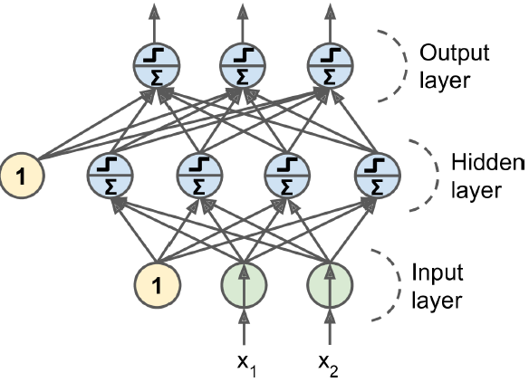
多层感知器和反向传播
一个MLP包含一个输入层，一个或者多个被称为隐藏层的LTU层，以及一个被称为输出层的LTU组成的最终层。除了输出层之外，每层都包含了一个偏移神经元，并且与下一层完全相连。如果一个ANN有2个以及2个以上的隐藏层，则被称为深度神经网络（DNN）。

Slide 16
多层感知器和反向传播
多年来，研究者都为如何训练MLP而头疼不已，一直没有进展。直到1986年，D.E.Rumelhart发表了一篇介绍反向传播训练算法。
对于每个训练实例，反向传播算法先做一次预测（正向过程），度量误差，然后反向的遍历每个层次来度量每个连接的误差贡献度（反向过程），最后再微调每个连接的权重来降低误差（梯度下降）。

Slide 17
多层感知器和反向传播
为了让这个算法正常工作，作者对MLP架构做了一个关键的调整：把阶跃函数改成了逻辑函数：σ(z) = 1 / (1 + exp(–z)) 。这是非常关键的一步，因为阶跃函数只包含平面，所以没有梯度（梯度下降在平面上无法移动），但是逻辑函数则有着定义良好的偏导，梯度下降可以在每一步都做调整。

Slide 18
多层感知器和反向传播
另外两个最流行的激活函数是：
双曲正切函数 tanh (z) = 2σ(2z) – 1 与逻辑函数类似，它是一个S形曲线，连续且可微分，不过它的输出是-1到1之间的值（逻辑是0到1之间的值），这会让每层的输出在训练开始时或多或少地标准化（以0为中心）。这通常有助于快速收敛。
ReLU函数 ReLU (z) = max (0, z) 这个函数也是连续的，不过在z=0时不可微分。不过实践中它工作良好，而且计算速度很快。最重要的是，它对于消除梯度下降的一些问题很有帮助。

Slide 19
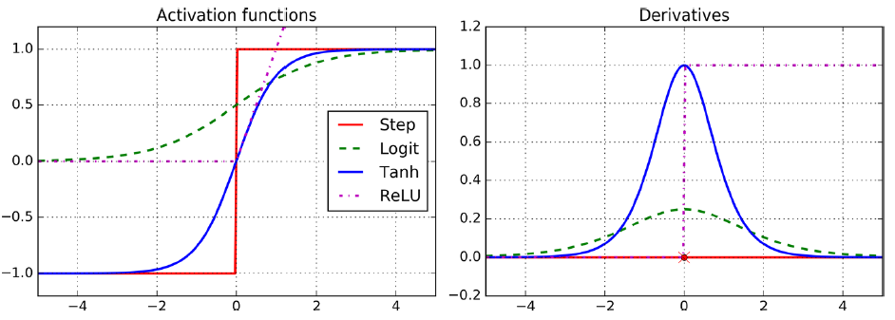
激活函数和它们的导数

Slide 20
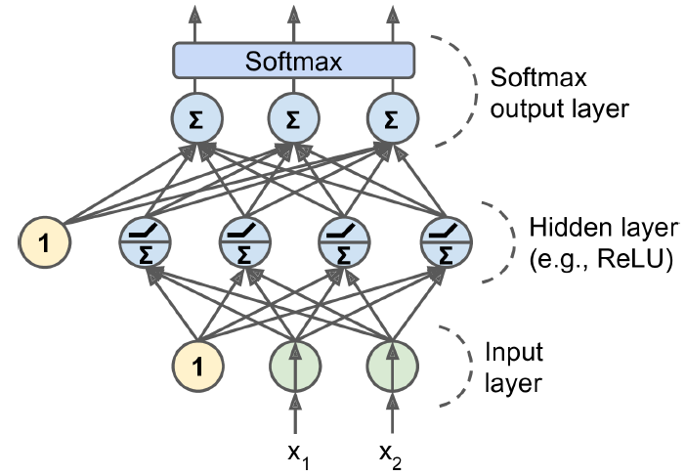
多层感知器和反向传播
MLP常常被用来做分类，每个输出对应一个不同的二进制分类（比如，垃圾邮件/正常邮件、紧急/非紧急，等等）。当每个分类是互斥的情况下（比如将图片分类为数字0～9的场景），输出层通常被修改成一个共享的soft-max函数。softmax函数可以输出对应于相应分类的估计概率。

Slide 21
使用纯TensorFlow训练DNN
在本节我们会用TensorFlow底层API构建一个模型，实现一个小批次梯度下降算法来训练MNIST数据集。
首先是构建阶段，建立TensorFlow的计算图，第二步是执行阶段，具体运行这个图来训练模型。

Slide 22
构建阶段
import tensorflow as tf
n_inputs = 28*28 # MNIST
n_hidden1 = 300
n_hidden2 = 100
n_outputs = 10
X = tf.placeholder(tf.float32, shape=(None, n_inputs), name="X")
y = tf.placeholder(tf.int64, shape=(None), name="y")

Slide 23
构建阶段
def neuron_layer(X, n_neurons, name, activation=None):
with tf.name_scope(name):
n_inputs = int(X.get_shape()[1])
stddev = 2 / np.sqrt(n_inputs)
init = tf.truncated_normal((n_inputs, n_neurons), stddev=stddev)
W = tf.Variable(init, name="weights")
b = tf.Variable(tf.zeros([n_neurons]), name="biases")
z = tf.matmul(X, W) + b
if activation=="relu":
return tf.nn.relu(z)
else:
return z

Slide 24
构建阶段
with tf.name_scope("dnn"):
hidden1 = neuron_layer(X, n_hidden1, "hidden1", activation="relu")
hidden2 = neuron_layer(hidden1, n_hidden2, "hidden2", activation="relu")
logits = neuron_layer(hidden2, n_outputs, "outputs")
from tensorflow.contrib.layers import fully_connected
with tf.name_scope("dnn"):
hidden1 = fully_connected(X, n_hidden1, scope="hidden1")
hidden2 = fully_connected(hidden1, n_hidden2, scope="hidden2")
logits = fully_connected(hidden2, n_outputs, scope="outputs", activation_fn=None)

Slide 25
with tf.name_scope("loss"):
xentropy = tf.nn.sparse_softmax_cross_entropy_with_logits(labels=y, logits=logits)
loss = tf.reduce_mean(xentropy, name="loss")
learning_rate = 0.01
with tf.name_scope("train"):
optimizer = tf.train.GradientDescentOptimizer(learning_rate)
training_op = optimizer.minimize(loss)
with tf.name_scope("eval"):
correct = tf.nn.in_top_k(logits, y, 1)
accuracy = tf.reduce_mean(tf.cast(correct, tf.float32))
init = tf.global_variables_initializer()
saver = tf.train.Saver()

Slide 26
执行阶段
from tensorflow.examples.tutorials.mnist import input_data
mnist = input_data.read_data_sets("/tmp/data/")
n_epochs = 400
batch_size = 50
with tf.Session() as sess:
init.run()
for epoch in range(n_epochs):
for iteration in range(mnist.train.num_examples // batch_size):
X_batch, y_batch = mnist.train.next_batch(batch_size)
sess.run(training_op, feed_dict={X: X_batch, y: y_batch})
acc_train = accuracy.eval(feed_dict={X: X_batch, y: y_batch})
acc_test = accuracy.eval(feed_dict={X: mnist.test.images,y: mnist.test.labels})
print(epoch, "Train accuracy:", acc_train, "Test accuracy:", acc_test)
save_path = saver.save(sess, "./my_model_final.ckpt")

Slide 27
使用神经网络
现在神经网络已经被训练好了，可以用它来做预测了。保留构建器的代码，修改执行期的代码如下所示：
with tf.Session() as sess:
saver.restore(sess, "./my_model_final.ckpt")
X_new_scaled = [...] # some new images (scaled from 0 to 1)
Z = logits.eval(feed_dict={X: X_new_scaled})
y_pred = np.argmax(Z, axis=1)

Slide 28
微调神经网络的超参数
神经网络的灵活性也恰好是它的一个主要的短板：有太多的超参数需要调整。不仅仅是可以使用任何的网络拓扑（神经元是如何彼此连接的），即使是简单的MLP，也有很多可以调整的参数：你可以修改层数，每层的神经元数，每层用的激活函数类型，初始化逻辑的权重，等等。怎么才能知道超参数的何种组合适合你呢？

Slide 29
隐藏层的个数
对很多问题，你可以从单一的隐藏层开始，而且通常可以获得很好的效果。事实上人们发现只要神经元足够多，仅有一个隐藏层的MLP都可以建模大部分复杂的函数。很长一段时间里，研究者们都认为无须进一步研究更深的神经网络。不过他们忽视了深层网络比浅层网络有更高的参数效率：深层网络可以用非常少的神经元来建模复杂函数，因此训练起来更加快速。

Slide 30
隐藏层的个数
对于大多数问题来说，你都只需要一个或者两个隐藏层来处理（对于MINST数据集，一个拥有数百个神经元的隐藏层就可以达到97%的精度，而用同样数量神经元构建的两层隐藏层就可以获得超过98%的精度，而且训练时间基本相同）。对于更复杂的问题，你可以逐渐增减隐藏层的层次，直到在训练集上产生过度拟合。非常复杂的问题，比如大图片的分类，或者语音识别，通常需要数十层的隐藏层（甚至数百层，非全连接的层），当然它们需要超大的训练数据集。

Slide 31
每个隐藏层中的神经元数
显然，输入输出层中的神经元数由任务要求的输入输出类型决定。比如，MNIST任务需要28×28=784个输入神经元和10个输出神经元。对于隐藏层来说，一个常用的实践是以漏斗型来定义其尺寸，每层的神经元数依次减少：原因是许多低级功能可以合并成数量更少的高级功能。比如，一个典型的MINST的神经网络有两个隐藏层，第一层有300个神经元，而第二层有100个神经元。
一个更简单的做法是使用（比实际所需）更多的层次和神经元，然后提前结束训练（early stopping）来避免过度拟合（以及其他的正则化技术，特别是dropout）。

Slide 32
激活函数
大多数情况下，你可以在隐藏层中使用ReLU激活函数。它比其他激活函数要快一些，因为梯度下降对于大输入值没有上限，会让梯度信号始终有效（与逻辑函数或者双曲正切函数刚好相反，它们会在 1 处饱和）
对于输出层，softmax激活函数对于分类任务（如果分类是互斥的）来说是一个很不错的选择。对于回归任务，完全可以不使用激活函数。

